Slide 1





Първи стъпки в програмирането
Да напишем първата си програма със C# и Visual Studio
Основи на
програмирането
СофтУни
трейнърски екип
Софтуерен университет
http://softuni.bg

Slide 2

Съдържание
Какво означава да програмираме?
Първа програмка със C# и Visual Studio
Да направим конзолна програма
Създаване на конзолна C# програма
Стартиране на програмата
Тестване в judge системата
Да напишем уеб приложение

Slide 3



Какво означава "да програмираме"?

Slide 4

Какво означава "програмиране"?
Да даваме команди на компютъра – да "комуникираме"
Командите се подреждат една след друга
В поредица, те образуват "компютърна програма"
Програмите се пишат на език за програмиране
Например C#, Java, JavaScript, Python, PHP, C, C++, …
Използва се среда за програмиране (например IntelliJ IDEA)

Slide 5
Компютърни програми
Програма == последователност от команди
Съдържа команди, пресмятания, проверки, повторения, …
Програмите се пишат в текстов формат
Текстът на програмата се нарича сорс код
Сорс кодът се компилира до изпълним файл
Например Program.cs се компилира до Program.exe
Или се изпълнява директно
Например JavaScript сорс кодът се изпълнява от уеб браузъра

Slide 6

Как комуникираме?

Slide 7
Начини за комуникация
Добрый день!
Dobrý deň!
Добър ден!
Dobrý den!
руски
словашки
български
чешки

Slide 8
Начини за комуникация (2)
God dag!
God dag!
Guten Tag!
God dag!
шведски
норвежки
немски
датски

Slide 9
Начин на комуникация (3)
for(int i = 0; i <= 10; i++)
for($i = 0; $i <= 10; $i++)
C#
PHP

Slide 10
Начин на комуникация (4)
for(int i = 0; i <= 10; i++)
for(let i = 0; i <= 10; i++)
Java
JavaScript

Slide 11
Компютърна програма – примери
Програма, която свири музикалната нота "ла" (за 0.5 секунди)
Програма, която свири поредица от музикални ноти:
Програма, която конвертира от левове в евро:
Console.Beep(432, 500);
for (int i = 200; i <= 4000; i += 200)
Console.Beep(i, 100);
var leva = int.Parse(Console.ReadLine());
var euro = leva / 1.95583;
Console.WriteLine(euro);

Slide 12
Среда за разработка
За да програмирате, ви трябва среда за разработка
Integrated Development Environment (IDE)
За C# →
Visual Studio за Windows
Visual Studio for Mac за Max OS X
MonoDevelop за Linux
за Java → IntelliJ IDEA
за PHP → PHP Storm

Slide 13
Среда за разработка
Инсталирайте си Microsoft Visual Studio Community 2017
https://visualstudio.com/products/visual-studio-community-vs
Може и по-стара версия на Visual Studio, но не се препоръчва
Алтернативна среда за разработка (online)
C# – .NET Fiddle - https://dotnetfiddle.net/
Java – https://www.compilejava.net/
JavaScript – може директно в конзолата на браузър

Slide 14
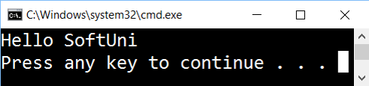
Да направим конзолна програма
Демонстрация на живо

Slide 15
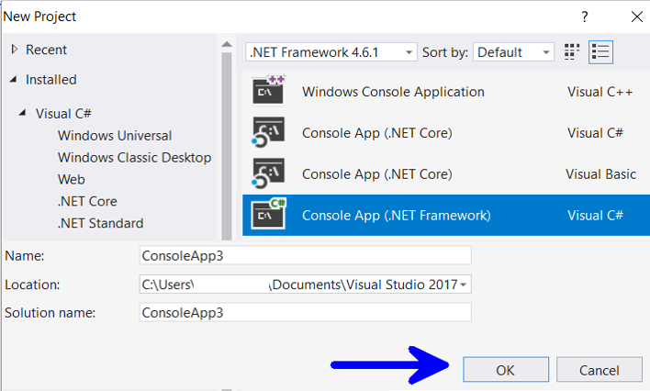
Създаване на конзолна програма
Стартирайте Visual Studio
Нов конзолен проект – [File]→ [New] → [Project] → [Visual C#] → [Console Application]

Slide 16
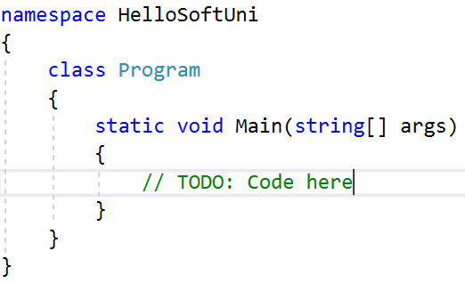
Писане на програмен код
Сорс кодът на програма се пише в секцията Main(string[] args)
Между отварящата и затварящата скоба { }
Натиснете [Enter] след отварящата скоба {
Кодът на програмата се пише отместен навътре

Slide 17
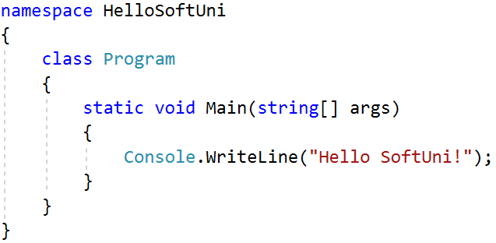
Писане на програмен код (2)
Напишете следния код:
Console.WriteLine("Hello SoftUni");

Slide 18
Стартиране на програмата
За стартиране на програмата натиснете [Ctrl + F5]
Ако няма грешки, програмата ще се изпълни
Резултатът ще се изпише на конзолата (в черния прозорец):

Slide 19
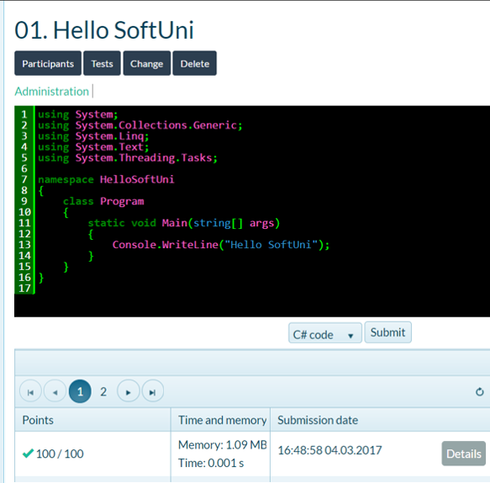
Тестване на програмата в Judge
Тествайте кода си в
онлайн judge системата:
https://judge.softuni.bg/Contests/150/First-Steps-in-Coding

Slide 20






Типични грешки в C# програмите
Писане извън тялото на Main() метода:
Бъркане на малки и главни букви:
Липса на ; в края на всяка команда
Липсваща кавичка " или липсваща скоба ( или )

Slide 21
Конзолни програмки със C#
Упражнения в клас (лаб)

Slide 22
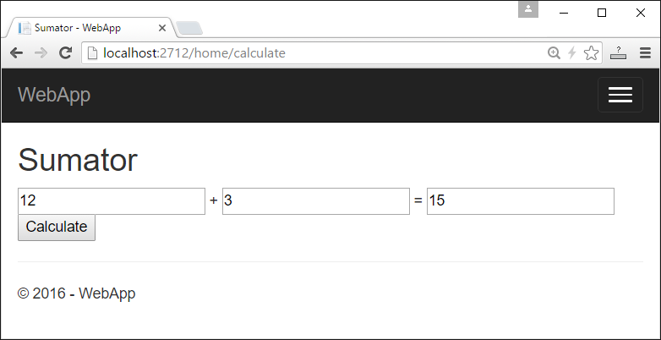
Да направим уеб приложение

Slide 23
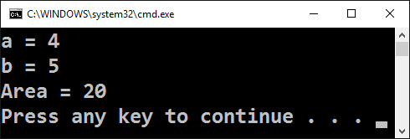
Конзолни и уеб приложения
Конзолните приложения четат входните си данни и отпечатват изхода си на текстова конзола
Уеб приложенията ползват уеб-базиран потребителски интерфейс
Работят през уеб браузър и уеб сървър

Slide 24
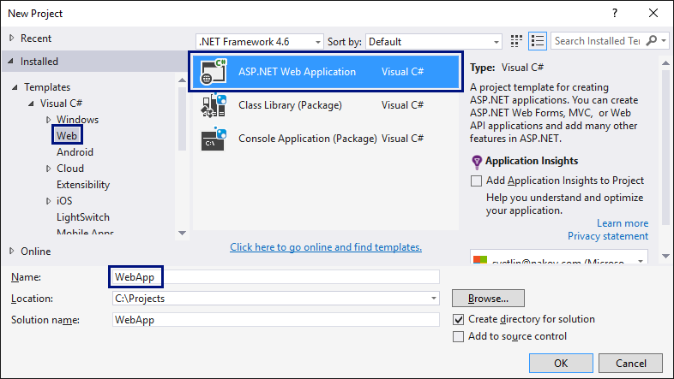
Създаване на уеб приложение

Slide 25
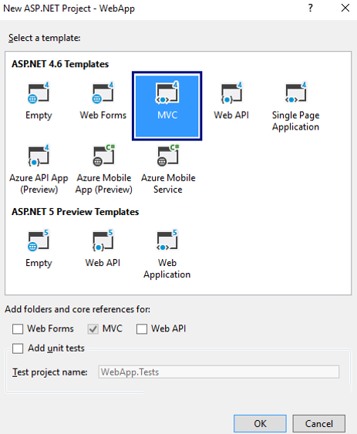
Създаване на уеб приложение (2)

Slide 26
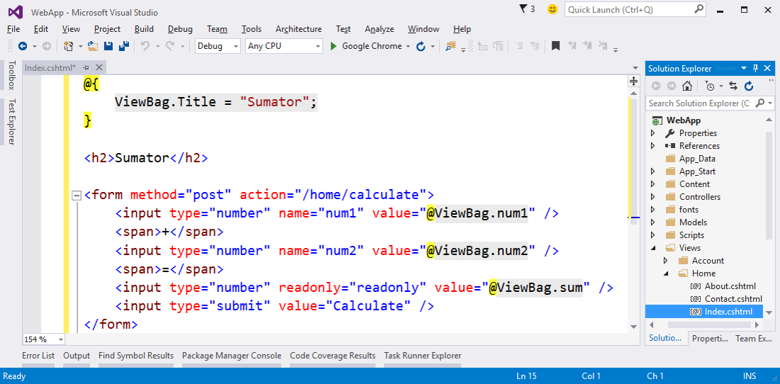
Създаване на изглед: Index.cshtml

Slide 27
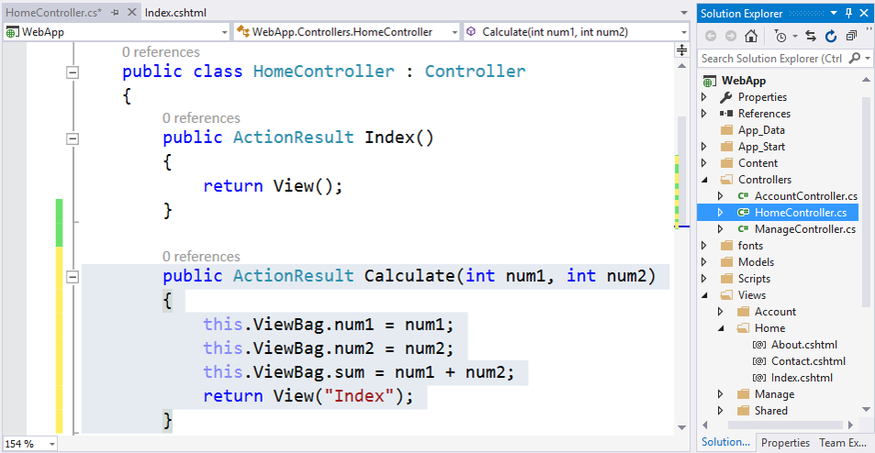
Създаване на действие: HomeCntroller.cs

Slide 28
Стартиране на уеб приложението
Стартираме уеб приложението с [Ctrl+F5]
Тестваме в уеб браузъра с различни числа

Slide 29
Изграждане на уеб приложение
Упражнение в клас (лаб)

Slide 30

Какво научихме днес?
Програмиране означава да пишеш команди за компютъра
Компютърна програма е поредица команди
Използва се език за програмиране (например C#) + среда за разработка (например Visual Studio)
На C# командите се пишат в частта Main(…)
Печатаме с Console.WriteLine(…), стартираме с [Ctrl+F5]
static void Main(string[] args)
{
Console.WriteLine("Hello");
}

Slide 31







Първи стъпки в кодирането
https://softuni.bg/courses/programming-basics/

Slide 32

Лиценз
Настоящият курс (слайдове, примери, видео, задачи и др.) се разпространяват под свободен лиценз "Creative Commons Attribution-NonCommercial-ShareAlike 4.0 International"
Благодарности: настоящият материал може да съдържа части от следните източници
Книга "Основи на програмирането със C#" от Светлин Наков и колектив с лиценз CC-BY-SA

Slide 33




Безплатни обучения в СофтУни
Фондация "Софтуерен университет" – softuni.org
Софтуерен университет – качествено образование, професия и работа за софтуерни инженери
softuni.bg
СофтУни @ Facebook
facebook.com/SoftwareUniversity
СофтУни форуми – forum.softuni.bg

